Slide 1
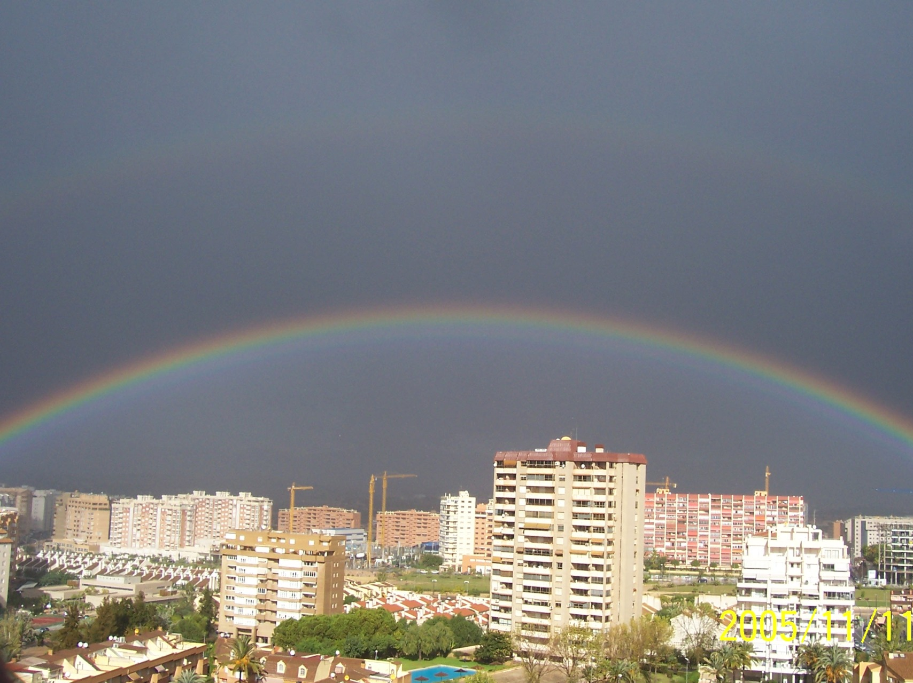
EL ARCO IRIS
...cuando cubriere yo de nubes la tierra
aparecerá el arco... (Génesis)

Slide 2
A la pregunta de ¿por qué se forma el arco iris? se suele responder que se debe a la dispersión de la luz blanca en los colores fundamentales...y nada más. Pero sobre el arco iris hay muchas preguntas a las que hay que dar respuesta y trataremos de darlas en este trabajo, tales como:
1. ¿Por qué en forma de arco?
2. ¿De qué depende su tamaño?
3. ¿Qué posición relativa ocupan el arco, el Sol y el observador?
4. ¿Qué momentos del día son los más favorables para ver el arco iris?
5. ¿Por qué en el arco secundario los colores están invertidos respecto del primario?
6. ¿Que distancia separa al arco primario del secundario?
7. Cuando dos personas ven el arco iris, ¿realmente están viendo el mismo arco?

Slide 3
Frecuentemente, además del arco primario, se puede observar un arco secundario exterior, de menor intensidad, y con los colores invertidos respecto del primario. Para un observador, la distancia angular entre ambos arcos es de 8º.
Arco Secundario
8º
Arco Primario

Slide 4
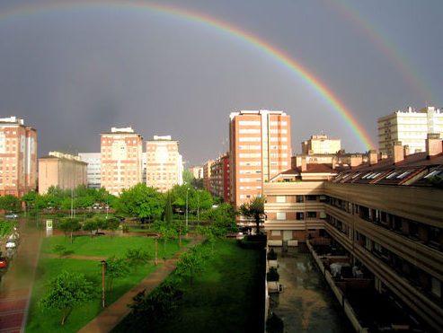

Slide 5
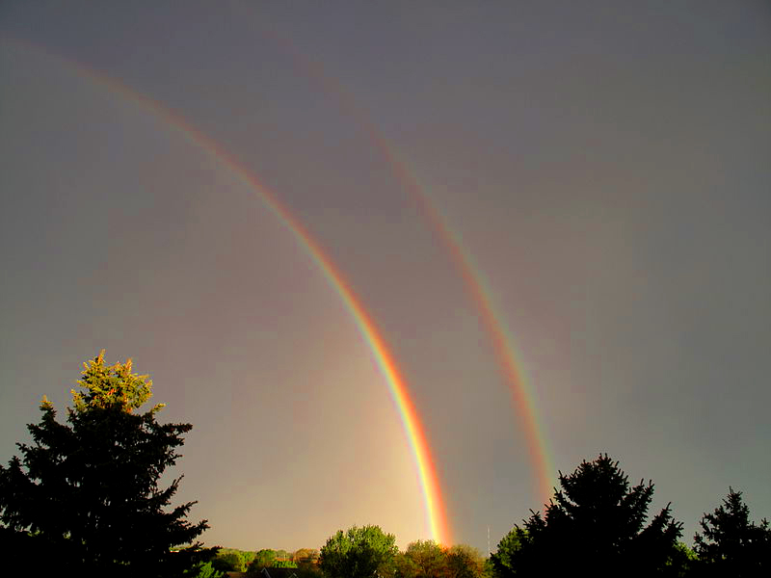
Arco Primario
Arco Secundario

Slide 6
Cuando un rayo de luz solar incide sobre una gota de agua, una parte se refleja y otra se refracta sufriendo dispersión en los colores del espectro: rojo, anaranjado, amarillo, verde, azul, añil y violeta, siendo la luz violeta la que más se desvía.

Slide 7
Un rayo de luz solar que incida sobre una gota de agua en un punto a, sufre una refracción y la consiguiente dispersión. Luego, al alcanzar un punto como el b, una parte se refleja hacia otro punto c y otra se refracta al exterior de la gota. Este fenómeno de reflexión-refracción se repite un número indefinido de veces (puntos d, e,…) pero, obviamente, la luz va perdiendo intensidad en cada refracción-reflexión.
b
a
c
d

Slide 8
El haz de rayos (1) que emerge de la gota por el punto c después de sufrir una reflexión interna en b es el que da lugar al arco iris primario y el haz de rayos (2) que emerge por el punto d después de sufrir dos reflexiones internas en b y en c es el que da lugar al arco secundario.
(Nota: Aunque en la figura se ha dibujado un solo rayo de color blanco, en realidad a partir de la primera refracción en el punto a todos son haces de rayos productos de la dispersión que contienen a los colores fundamentales del espectro de la luz blanca).
b
a
2
c
d
Arco secundario
1
Arco primario

Slide 9
Por la particular geometría de la esfera, en cada reflexión interna los ángulos son iguales al de la primera refracción ε’ y, según la ley de Snell, el ángulo con que emergen de la gota en cada refracción es igual al ángulo ε con el que incidió la luz sobre ella.
N
b
g
N
g
a
g
´
g
g
´
g
´
g
´
g
´
g
´
g
´
2
c
g
d
g
N
N
1

Slide 10
Algunos autores, al interpretar las causas de la formación del arco iris, hablan de reflexión total en los puntos b, c, d,..., lo cual, tratándose de gotas esféricas, no es correcto por las siguientes razones:
Un ángulo de refracción (ε′ en la figura anterior) nunca puede tener un valor superior al ángulo límite, condición ésta necesaria para que se pudiera producir la reflexión total en el interior de una gota esférica.
Si un rayo de luz sufriera una primera reflexión total en el interior de un cuerpo esférico, no podría salir nunca al exterior porque, debido a la propia geometría esférica, sufriría repetidas reflexiones totales quedando atrapado en su interior.
Como consecuencia de lo anterior, el arco iris no se podría formar ya que en una reflexión total no hay refracción y la luz no emerge al exterior.

Slide 11
El arco primario es debido a los rayos que emergen de la gota después de una reflexión interna sufriendo una desviación δ_{p} respecto de la dirección del rayo incidente.
a
α_{p}
b
δ_{p}
c

Slide 12
El arco secundario se debe a los rayos que sufren dos reflexiones internas sufriendo una desviación δ_{S} respecto de la dirección del rayo incidente.
c
δ_{s}
d
α_{s}
a
b

Slide 13
Rayos incidentes paralelos no sufren la misma desviación
(El color de los rayos obedece únicamente a efectos de identificación)
Desviación:
_{verde}
_{amarillo}
_{rojo}

Slide 14
De todos los rayos solares que inciden paralelamente sobre una gota de agua hay uno que sufre mínima desviación.
Descartes estudió la relación entre la intensidad de la luz emergente y el ángulo de incidencia en una esfera y concluyó que la luz que emerge con más intensidad es la que procede del rayo luminoso que sufre desviación mínima y de los rayos próximos a él.
12
11
10
9
8
7
6
5
4
3
2
1
2
3
4
12
5
6
8
11
10
Rayo que sufre la menor desviación
9
7

Slide 15
Cálculo de la desviación que sufren los rayos que emergen
al cabo de k reflexiones internas.
N
g
N
g
´
*
1
g
´
g
´
*
2
g
´
g
´
g
N
*
1

Slide 16
Cálculo del ángulo de incidencia ε_{o} que hace mínima a la desviación.
En la que según la ley de Snell es:
Y haciendo nula la primera derivada de la desviación para hallar el valor de ε′ que la hace mínima:
Y operando queda:
k = nº de reflexiones internas.
Arco primario: k = 1
Arco secundario: k = 2
siendo:

Slide 17
Cálculo del ángulo de incidencia ε_{o} que hace mínima a la desviación.
Arco primario (k = 1):
Arco secundario (k = 2):

Slide 18
Desviación en el arco primario (k = 1)
N
g
*
N
"
g
´
g
´
1
p
*
*
g
´
2
p
g
´
g
N
*
1

Slide 19
Variación de la desviación (δ) con el ángulo de incidencia (ε)
δº
Arco Iris Primario (k = 1)
148
146
144
142
140
138
58,6º
59,5º
εº
136
40
45
50
55
60
65
70
75

Slide 20
59,5º
En el arco primario la desviación mínima de la luz roja se produce para ángulos de incidencia de 59,5º.
58,6º
En el arco primario la desviación mínima de la luz violeta se produce para ángulos de incidencia de 58,6º.

Slide 21
Desviación en el arco secundario (k = 2)
N
*
2
N
*
2
*
1
*
s
*
N
1
"
s
N

Slide 22
Variación de la desviación (δ) con el ángulo de incidencia (ε)
δ
o
Arco Iris Secundario (k = 2)
245
240
235
230
71,4º
71,9º
ε^{ο}
60
65
70
75
80
85

Slide 23
71,9º
En el arco secundario la desviación mínima de la luz roja se produce para ángulos de incidencia de 71,9º.
71,4º
En el arco secundario la desviación mínima de la luz violeta se produce para ángulos de incidencia de 71,4º.

Slide 24
VALORES MÍNIMOS DE LA DESVIACIÓN
En la tabla se recoge, para k = 1 y k = 2, el valor del ángulo de incidencia ε₀ para el cual la desviación es mínima, el ángulo de refracción correspondiente ε₀′, la desviación δ₀ sufrida por ese rayo y los ángulos α_{p} y α_{s} que forman las direcciones incidente y emergente, en el primario y en el secundario respectivamente, de los colores rojo y violeta para los que la desviación es mínima.
 | k | Color | n | ε₀ | ε₀´ | δ₀ | α_{p} = 180 – δ₀ α_{s} = δ₀ –180
Arco Primario | 1 | Rojo | 1.331 | 59.53 | 40.35 | 137.63 | 42.37
 |  | Violeta | 1.346 | 58.65 | 39.38 | 139.77 | 40.23
Arco Secundario | 2 | Rojo | 1.331 | 71.91 | 45.57 | 230.37 | 50.37
 |  | Violeta | 1.346 | 71.43 | 44.77 | 234.24 | 54.24

Slide 25
Desviación del rojo y del violeta
En el primario
En el secundario
α = 40,23º
α =50,37º
α = 42,37º
α = 54,24º
El distinto orden en el que aparecen los colores justifica que en el arco secundario los colores estén invertidos, siendo el violeta es el más exterior, al contrario que en el arco primario.

Slide 26
Distancia angular entre el arco primario y el secundario.
Rojo procedente del arco secundario
Arco Secundario
50,37º
42,37º
8º
Arco Primario
 =8º
Rojo procedente del arco primario

=
50,37 - 42,37
= 8,00º

Slide 27
Visualización del arco iris
Un observador situado en P puede ver el rojo pero no el violeta procedente de A…
…pero sí el violeta procedente de una gota situada en una posición inferior B.
Entre los arcos rojo y violeta el observador podrá ver el resto de los colores procedentes de gotas de agua situadas entre los puntos A y B.
Cortina de agua
z
A
I
42º
B
II
40º
O
x
P
y

Slide 28
En la diapositiva anterior, P es la posición del observador. El rayo de luz I procedente del Sol, al incidir sobre una gota de agua (A) sufre dispersión debido a la refracción. Según hemos visto, el color rojo es intensamente reflejado en una dirección que forma un ángulo de 42º con la dirección del rayo incidente mientras que el violeta lo hace con un ángulo de 40°.
El observador situado en P percibe el rayo rojo procedente de (A) pero no el violeta ni, por supuesto, los colores intermedios del espectro que sufren desviaciones intermedias entre los 40° del violeta y los 42° del rojo. No obstante, este observador recibe la luz violeta procedente de la dispersión de otro rayo solar (II) en una gota (B) situada por debajo de (A), mientras que no percibe la luz roja procedente de esta gota.
Los rayos de luz solar comprendidos entre el (I) y el (II) son dispersados por las gotas situadas entre los puntos A y B según direcciones comprendidas entre los 40° del rojo y los 42° del violeta. De esta forma el observador P puede contemplar todos los colores del espectro (rojo, anaranjado, amarillo, verde, azul, añil y violeta) en la zona AB.
Por otra parte, todas las gotas que, encontrándose en el plano YZ estén situadas en una circunferencia de radio OA, dispersan la luz solar con emisión muy intensa de luz roja hacia P, subtendiendo un ángulo de 42° y delimitando una superficie cónica con vértice en P. Lo mismo sucede con la luz violeta en cuanto a las gotas situadas en una circunferencia de radio OB y con el resto de los colores del espectro en cuanto a gotas situadas entre los arcos de circunferencia de radios OA y OB, conformando el fenómeno luminoso que llamamos «arco iris».

Slide 29
Los rayos emergentes delimitan una superficie cónica, una para cada color, con vértice en el ojo del observador.

Slide 30
Cuando el sol se eleva sobre el horizonte ningún rayo procedente de los que inciden entre las gotas A y B puede alcanzar al observador situado en la posición 1...
... pero sí los procedentes de rayos que inciden sobre gotas situadas en posiciones inferiores (punto C), lo que determina que el observador vea un arco más pequeño.
Si el observador se alejara (posición 2) podría observar un arco de mayor tamaño procedente de A (rojo) y de B (violeta). En consecuencia, el arco que se ve en la posición 2 “no es el mismo” que el que se ve en la 1.
Cortina de agua
42º
A
B
42º
40º
C
P₂
P₁

Slide 31
Si la elevación del sol sobre el horizonte es superior a 42º ningún rayo emergente puede alcanzar a un observador situado en ese plano y para poder ver el arco tendría que elevarse sobre el plano del horizonte (PH), lo cual sucede cuando el observador está en una montaña o en un avión.
42º
Cortina de agua
PH

Slide 32
Si la elevación del Sol es superior a 42⁰ ningún observador situado en el plano del horizonte XY puede ver el arco iris debido a que los rayos emergentes ya no convergen con el plano del horizonte.
42º
Plano del horizonte

Slide 33
No obstante, si el observador se eleva sobre el plano del horizonte podrá percibir el arco y, si la elevación es suficiente, como ocurre en el caso de los pasajeros de un avión, el arco puede verse en toda su extensión en forma de corona circular.
42º
Plano del horizonte

Slide 34
Todo sucede como si al elevarse el sol, el arco se enterrara en el horizonte mientras que emergería de él cuando el sol descendiera.
Cuando el Sol alcanza una elevación de 42º sobre el plano del horizonte, el arco iris se oculta para todo observador situado en ese plano.
Cortina de agua
42º

Slide 35
En las proximidades de grandes superficies de agua en calma (lagos, pantanos,...) es posible observar el arco iris a unas horas en las que la elevación del sol es superior a 42º debido a que todo sucede “como si la luz procediera del interior del agua”.
Cortina de agua
z
O
x
y
agua

Slide 36
CONSIDERACIONES FINALES
La posición relativa de los tres elementos necesarios para la observación del arco iris es:
SOL - OBSERVADOR - GOTAS DE AGUA
por lo que cuando observamos el arco, el Sol está a nuestra espalda.
b) Al ser 42° la máxima elevación que puede tener el Sol sobre el horizonte para que un observador situado en este plano pueda ver el arco iris, éste no será visible en las horas inmediatamente anteriores y posteriores al mediodía, aunque este hecho está supeditado a la latitud del lugar y a la estación del año por ser menor la inclinación del Sol en invierno, lo que favorece que, en esta época del año, sea mayor el período de tiempo en torno al mediodía para el que el arco es visible.
c) Después del amanecer y antes del crepúsculo los rayos solares inciden con una cierta inclinación sobre el plano del horizonte por lo que el centro del arco (O) está «enterrado» y con él una parte de la corona, razón por la que los arcos más grandes, observables a nivel del plano del horizonte, se apreciarán en los momentos de la salida y puesta del Sol.
d) En las proximidades de grandes masas de agua en reposo (pantanos, lagos,...) pueden formarse arcos en los que la fuente de luz no es la directa del Sol sino la reflejada en el agua. Entonces, todo sucede como si el Sol estuviera sumergido en el agua.
“Aunque estés a mi lado, el arco que veo yo no es el mismo que el que ves tú”.
La interpretación más popular que se hace de la alianza de Dios con Noé es que cuando aparezca el arco dejará de llover. «Ha salido el arco, ya no lloverá más». De acuerdo con el estudio que hemos hecho del fenómeno, el arco no solo puede observarse después de llover sino que también puede verse antes de que la «cortina de agua» llegue al observador, lo que está de acuerdo con las palabras del Génesis: “…cuando cubriere yo de nubes la tierra, aparecerá el arco…”.

Slide 37
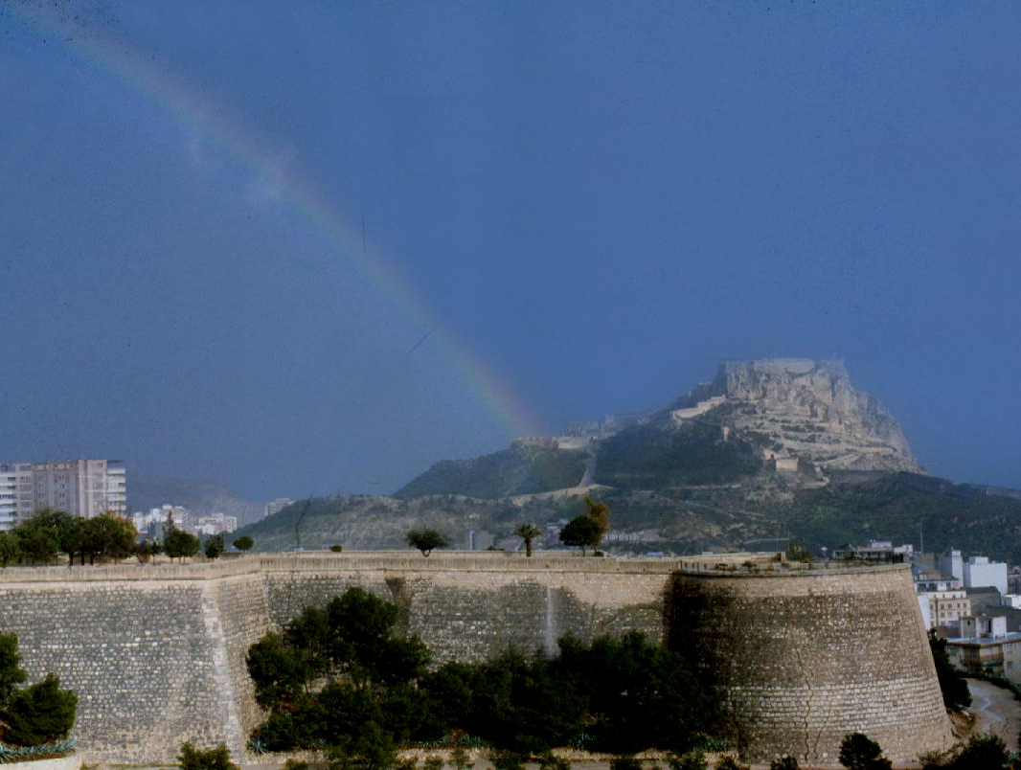
F I N
Lo celebraré si has apreciado
en este trabajo
una calidad didáctica
muy superior
a su escasa calidad técnica.

Slide 38
Julio V. Santos Benito jsb@ua.es
Departamento de Física Aplicada Universidad de Alicante

